Slide 1
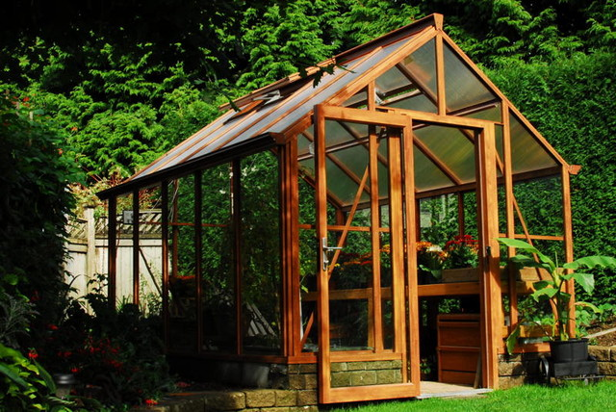
Išmanusis šiltnamis
Arduino aplinkoje suprogramuotas išmanusis šiltnamis
By Amit saini

Slide 2
Šiltnamiai yra kontroliuojamos aplinkos zonos, skirtos augalams auginti. Tai struktūrinis statinys, dengiamas įvairiomis medžiagomis – stiklu arba plastiku (dažniausiai stogas ir sienos). Šiltnamis įkaista, nes saulės matomoji spinduliuotė (kurią stiklas praleidžia) yra sugeriama augalų, dirvožemio ir kitų objektų pastato viduje.

Slide 3
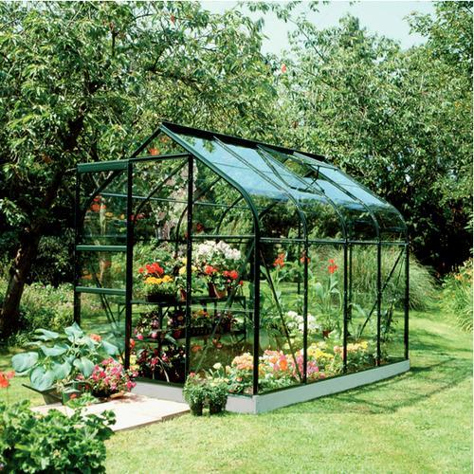
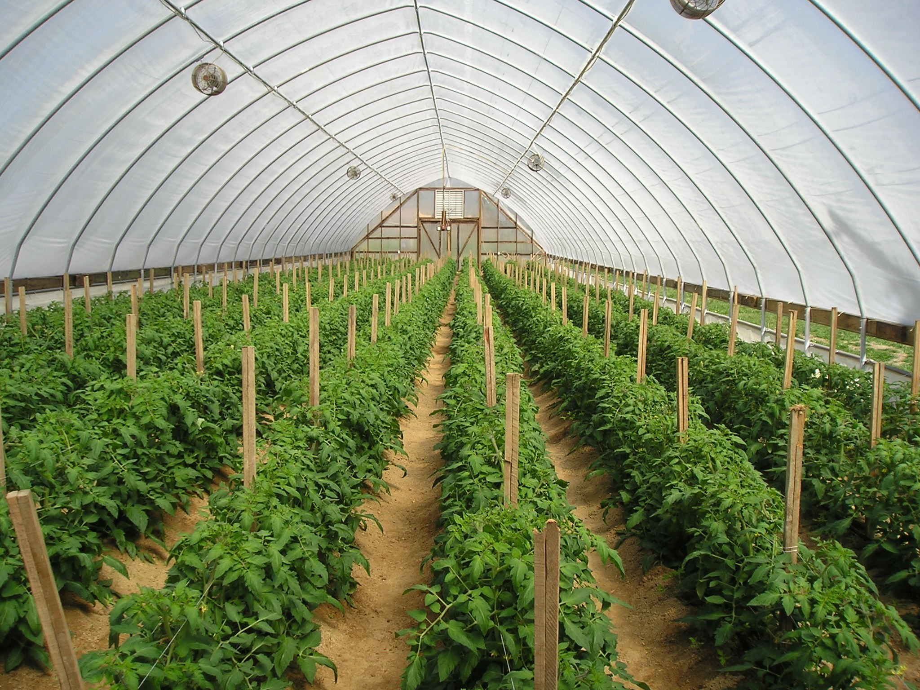

Slide 4
Automatizuotas (išmanusis )šiltnamis
Šiltnamiai sudaro svarbią šalies žemės ūkio ir sodininkystės sektorių dalį.
Jie gali būti naudojami augalams auginti kontroliuojamomis klimato sąlygomis, kad būtų užtikrintas optimalus derlius.
Automatizuotas šiltnamis reiškia automatinį klimato parametrų stebėjimą ir valdymą, kurie tiesiogiai arba netiesiogiai lemia augalų augimą ir jų produktyvumą.
Norint savarankiškai reguliuoti klimato veiksnius ir aplinką, būtina naudoti kompiuterinę/programinę įrangą.

Slide 5
Atvirojo kodo elektronikos prototipų kūrimo platforma.
Arduino sukurtas mokiniams, dizaineriams ir menininkams – žmonėms, turintiems nedaug technologinių žinių.

Slide 6
Programavimo aplinka
Arduino Uno galima programuoti naudojant Arduino programinę įrangą (IDE).
Arduino Uno plokštėje esantis Atmega328 mikroschemų valdiklis jau turi įrašytą įkroviklį (Bootloader), kuris leidžia įkelti naują kodą be išorinio programavimo įrenginio.
Taip pat galima apeiti įkroviklį ir programuoti mikroschemą per ICSP (tiesioginio programavimo) jungtį.
Arduino IDE veikia „Windows“, „Linux“ ir „Mac OS X“ platformose

Slide 7
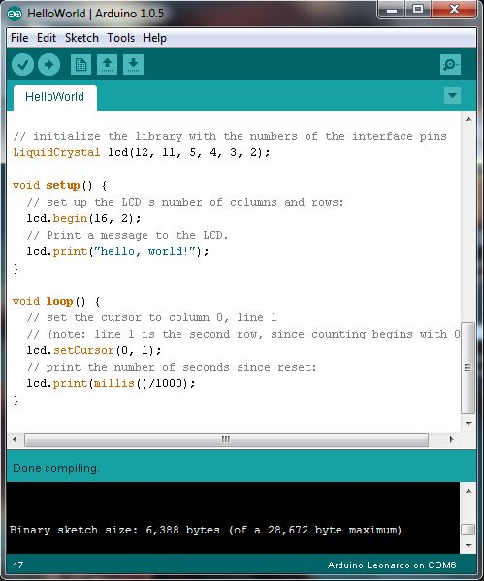
Arduino IDE

Slide 8
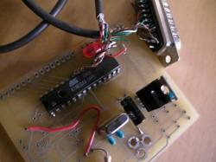
Trumpa Arduino istorija
2003 metais studentas iš Italijos Massimo Banzi turėjo atlikti kursinį darbą ir jų maketui reikėjo nebrangaus valdymo kontrolerio.
Projekto įkūrėjai Massimo Banzi ir David Cuartielles pavadino projektą Ivrejos Arduino garbei ir pradėjo gaminti plokštes mažoje gamykloje Ivrejoje.

Slide 9
Arduino privalumai
Didelė dokumentų, projektų ir pagalbos bazė
Platus bibliotekos turinys
Atvirojo kodo sprendimas
Supaprastinta ir vartotojui draugiška programavimo kalba
Nereikia papildomos programavimo įrangos
Nešiojamas (kompaktiškas)
Mažos energijos sąnaudos
Puikiai pritaikomas poreikiams

Slide 10
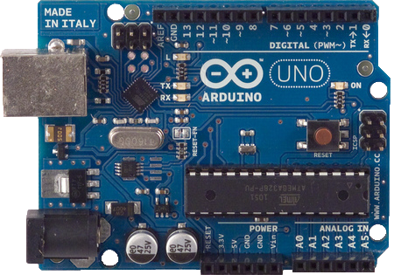
Pagrindinė ARDUINO plokštė
Arduino UNO Board

Slide 11
Arduino šiltnamyje
Arduino yra išmaniojo šiltnamio „širdis“.
Arduino plokštės gali priimti, analizuoti ir siųsti duomenis tam, kad būtų maksimaliai padidintas augalų augimas ir jų sveikata.

Slide 12
Privalumai
Automatiškai kontroliuoja aplinkos sąlygas šiltnamyje, leidžiant auginti bet kokius augalus ištisus metus.
Pašalina riziką, žmogaus klaidų galimybei (pamirš palaistysi, laiku neatidarys šiltnamio).
Sumažina darbo sąnaudas, susijusias su šiltnamio priežiūra.
Vartotojas gali nustatyti konkrečias šiltnamio sąlygas.

Slide 13
Features
Detect and maintain temperatures from -40°C to 125°C.
Detect and maintain humidity levels between 5% RH and 95% RH
Detect sunlight and artificial light.
Detect and maintain moisture in soil.
Continuously update of statistics and parameters over the internet.

Slide 14
TIKSLAI
Sukurti miniatiūrinį šiltnamį, kuriame įdiegta automatinė stebėjimo ir valdymo sistema.
Projektas orientuotas į vandens taupymą, efektyvumo didinimą ir aplinkos poveikio augalų auginimui mažinimą.
Nuolat stebėti ir reguliuoti šiltnamio aplinkos sąlygas, kad būtų palaikoma nustatyta temperatūra, apšvietimas, drėgmė ir oro drėgnumas.
Naudotojas gali matyti šiltnamio augalų aplinkos sąlygas interneto svetainėje ir valdyti šiltnamį nuotoliniu būdu.

Slide 15
Funkcijos
Temperatūros mažinimas: 1 aušinimo ventiliatorius
Temperatūros kėlimas: šildytuvas (demonstracijai naudojama lemputė)
Drėgmės lygio mažinimas: 1 ištraukimo ventiliatorius
Dirvožemio drėgmės didinimas: vandens siurblys, prijungtas prie vandens talpos
Apšvietimo intensyvumo didinimas: fluorescencinė lemputė
Duomenų perdavimas internetu: Ethernet skydelis (modulis)

Slide 16
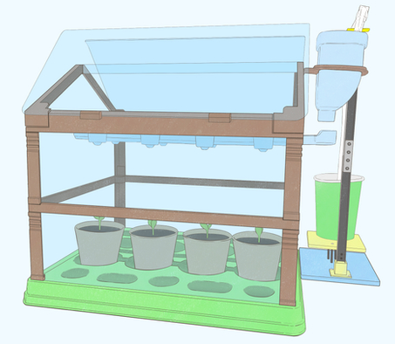
Miniatiūrinis išmanusis šiltnamis

Slide 17
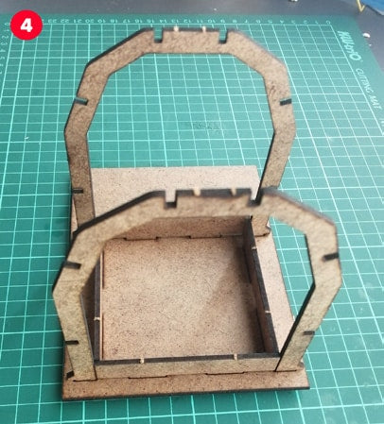
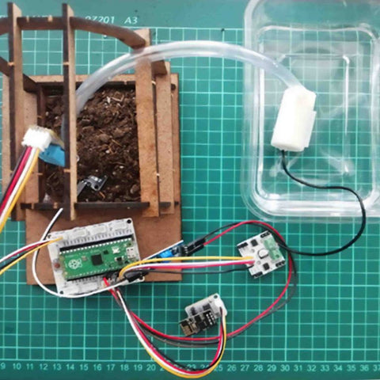
Miniatiūrinis išmanusis šiltnamis

Slide 18
Sistemos apžvalga
Jutikliai
Temperatūros jutiklis
Oro drėgmės jutiklis
Arduino
Įrenginiai
Šildytuvas/ ventiliatorius
Vandens pompa
ATmega8
Dirvožemio drėgmės jutiklis
Aplinkos šviesos jutiklis
I/O Ports
Ištraukimo ventiliatorius
Fluorescencinė lemputė
Internetas
LCD
Įtampa, gaunama iš jutiklių, perduodama kaip įvestis į Arduino.
Remdamasis įvesties reikšmėmis, Arduino išveda tam tikras įtampas, kad įjungtų arba išjungtų įrenginius.

Slide 19
Techinės ir programinės specifikacijos

Slide 20
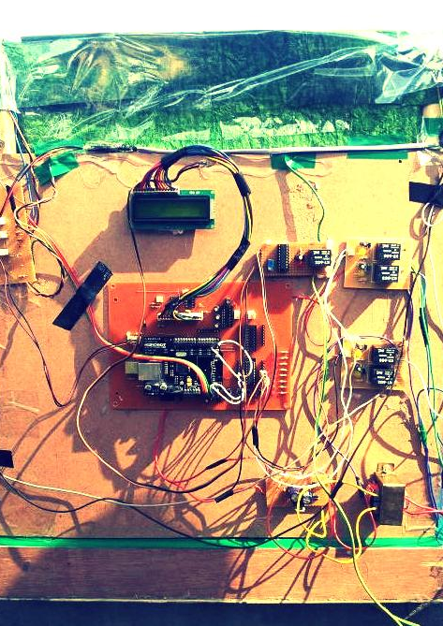
Techninė įranga
Arduino Mikrovaldiklis
Ethernet Shield (skydelis)
LCD ekranas
Jutikliai
ventiliatoriai ir Relės
Vandens pompa

Slide 21
Arduino Microvaldiklis
Microcontroller` | ATmega328
Operating Voltage | 5V
Input Voltage (recommended) | 7-12V
Input Voltage (limits) | 6-20V
Digital I/O Pins | 14 (of which 6 provide PWM output)
Analog Input Pins | 6
DC Current per I/O Pin | 40 Ma
DC Current for 3.3V Pin | 50 Ma
Flash Memory | 32 KB (ATmega328) of which 0.5 KB used by bootloader
SRAM | 2 KB (ATmega328)
EEPROM | 1 KB (ATmega328)
Clock Speed | 16 MHz

Slide 22
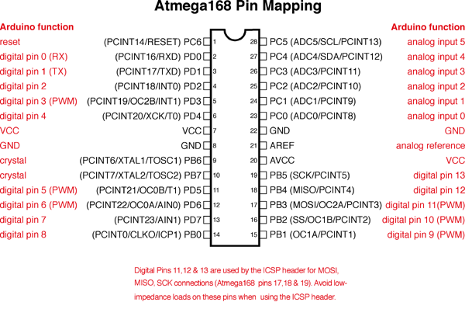

Slide 23
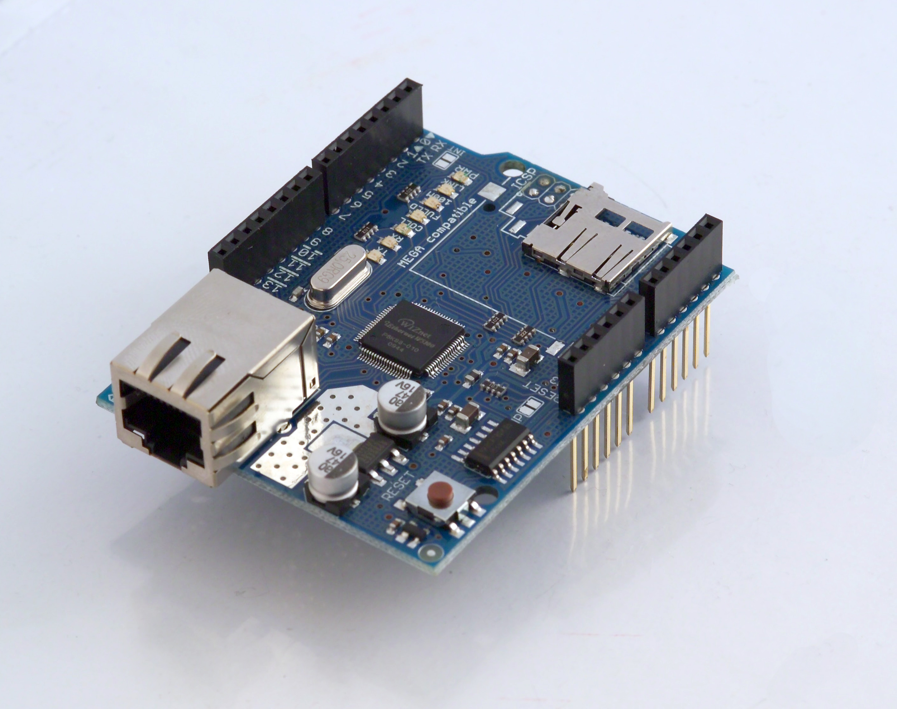
Ethernet skydelis
Arduino Ethernet skydelis leidžia Arduino plokštei prisijungti prie interneto naudojant Ethernet programinį kodą bei skaityti ir rašyti SD kortelę naudojant SD programinį kodą. Šis skydelis montuojamas ant Arduino plokštės viršaus ir gali būti prijungtas prie kompiuterio arba maršrutizatoriaus naudojant standartinį Ethernet kabelį (CAT5 arba CAT6 su RJ45 jungtimis).

Slide 24
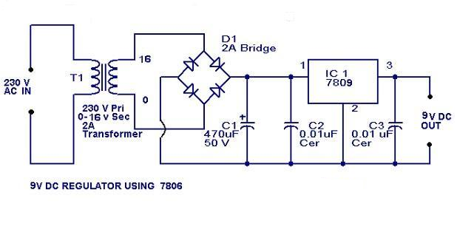
Maitinimo šaltinio grandinė
Kintamosios srovės (AC) šaltinis, transformatorius ir diodų tiltelis gali paversti „sieninį“ AC šaltinį į tinkamą nuolatinės srovės (DC) šaltinį, skirtą žemos įtampos elektronikai.

Slide 25
LCD ekranas
CD ekranas prijungtas prie Arduino plokštės 7, 6, 5, 9, 3 ir 8 kontaktų, kad būtų galima rodyti įvairių jutiklių rodmenis.
Raidės LCD ekrane reiškia:
T – temperatūra
H – oro drėgmė
M – dirvožemio drėgmė
L – šiltnamio vidaus apšvietimo intensyvumas

Slide 26
Įrenginiai
1 ventiliatorius
Šildytuvas (lemputė)
1 ištraukimo ventiliatorius
Vandens pompa
Fluorescencinė lemputė

Slide 27
Tranzistoriai ventiliatorių, ištraukimo ventiliatorių ir relių maitinimui
Maitinimo šaltinis: 5 V
Rekomenduojama kolektoriaus srovė: 500 mA
Rekomenduojama bazės srovė: 50 mA
Tranzistoriai naudojami kaip jungikliai, tiekiantys 5 V prijungtiems įrenginiams
Kad grandinė veiktų tinkamai, rekomenduojama naudoti srovę per rezistorių.
Norint gauti reikiamą srovės stiprį, pritaikytas Omo dėsnis ir parinkti srovę ribojantys rezistoriai: 10 Ω kolektoriui ir 100 Ω bazei
Šios specifikacijos užtikrina tinkamą grandinės veikimą
0
5Vdc
10 Ohm
DEVICES
ZENER DIODE (5.6V)
6
ARDUINO OUTPUT
5
100 Ohm
4
0

Slide 28
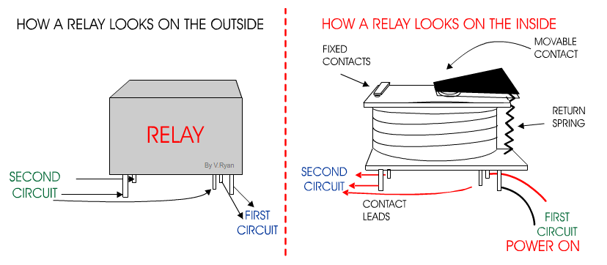
Relė naudojama įjungti / išjungti fluorescencinę lemputę, vandens siurblį ir ventiliatorius
Nuolatinė įtampa (DC): 5 V
Nuolatinė srovė (DC): 500 mA
Relė leidžia tekėti kintamajai srovei (AC), veikdama kaip jungiklis, valdomas nuolatinės srovės.
Kai DC srovė neteka, relė leidžia AC srovei pratekėti.
Kai teka DC srovė, relė perjungia jungiklį į įžeminimą, todėl AC srovės grandinė atsijungia (atvira grandinė).

Slide 29
Grandinės diagrama

Slide 30
Maitinimo šaltinis

Slide 31
programinė įranga

Slide 32
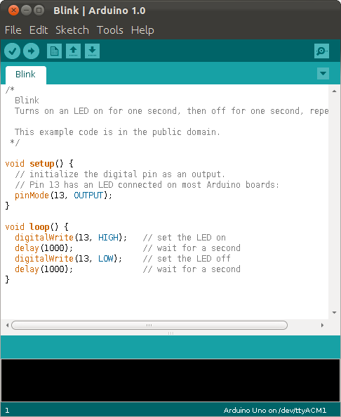
Arduino IDE 1.0.1
Arduino integruota programavimo aplinka (IDE) – tai daugiaplatformė programa, parašyta Java kalba, sukurta remiantis „Processing“ programavimo kalbos ir „Wiring“ projektų IDE.
Programa arba kodas, parašytas Arduino, vadinamas „eskizu“ (angl. sketch).
Arduino IDE naudoja GNU įrankių rinkinį ir AVR Libc biblioteką programų kompiliavimui, o „avrdude“ – programų įkėlimui į plokštę.

Slide 33
Jutiklių išvestis
Temperatūros jutiklis:
Jei temperatūra viršija nustatytą ribą, ventiliatorius automatiškai įsijungs kaip aušintuvas temperatūrai sumažinti.
Kai temperatūra pasieks norimą lygį, ventiliatorius automatiškai išsijungs naudodamas relę.
Jei temperatūra nukris žemiau optimalaus lygio, įsijungs lemputė, veikianti kaip šildytuvas, kad temperatūra grįžtų į pageidaujamą ribą.
Šviesos jutiklis:
Šviesos jutiklis fiksuoja šviesos kiekį ir nustato optimalią šviesą šiltnamio augalams.
Jei šviesos nepakanka, dirbtinė šviesa automatiškai įsijungia, valdoma šviesos jutiklio ir relės pagalba.
Kai saulės šviesos pakanka, dirbtinė šviesa automatiškai išsijungia.

Slide 34
Dirvožemio drėgmės jutiklis:
Dirvožemio drėgmės jutiklis tikrina, kiek vandens yra dirvožemyje.
Jei drėgmės trūksta, jutiklis siunčia signalą vandens siurbliui, kuris pradeda siurbti vandenį iš talpos ir tiekia jį į dirvą.
Kai pasiekiamas nustatytas drėgmės lygis, siurblys automatiškai išsijungia.
Oro drėgmės jutiklis:
Drėgmės jutiklis naudojamas oro drėgmei šiltnamyje matuoti.
Jei drėgmė viršija nustatytą ribą, relės pagalba įjungiamas ventiliatorius, kuris išvaro drėgną orą iš šiltnamio ir palaiko augalams tinkamą aplinką.

Slide 35
Momentiniai jutiklių duomenys rodomi interneto svetainėje

Slide 36
galerija

Slide 37
Vaizdas iš priekio Vaizdas iš galo

Slide 38
Vaizdas iš vidaus vaizdas iš viršaus

